Slide 1

Implementação com Docker + K8S
Felipe Drumm Fernando Cipriano Luís Felipe Borsoi

Slide 2
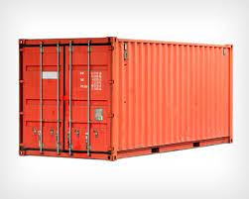
O que é um container?
Um processo linux isolado;
Unidade de software que empacota um código, todas as dependências e configurações, a fim de facilitar a operação/execução em diferentes ambientes;
Instância de uma container image;
Facilitam o desenvolvimento de aplicações na nuvem (microserviços);

Slide 3
Container != Máquina Virtual
Containers virtualizam o Sistema operacional ao invés de hardware;
Todos os containers compartilham recursos do mesmo sistema operacional da máquina, rodando como processos isolados no espaço do usuário;
Imagens de containers são muito menores que imagens de máquinas virtuais;
Containers são mais performáticos;
Pode rodar vários containers no mesmo ambiente;
Containers foram criados pensando na portabilidade;

Slide 4
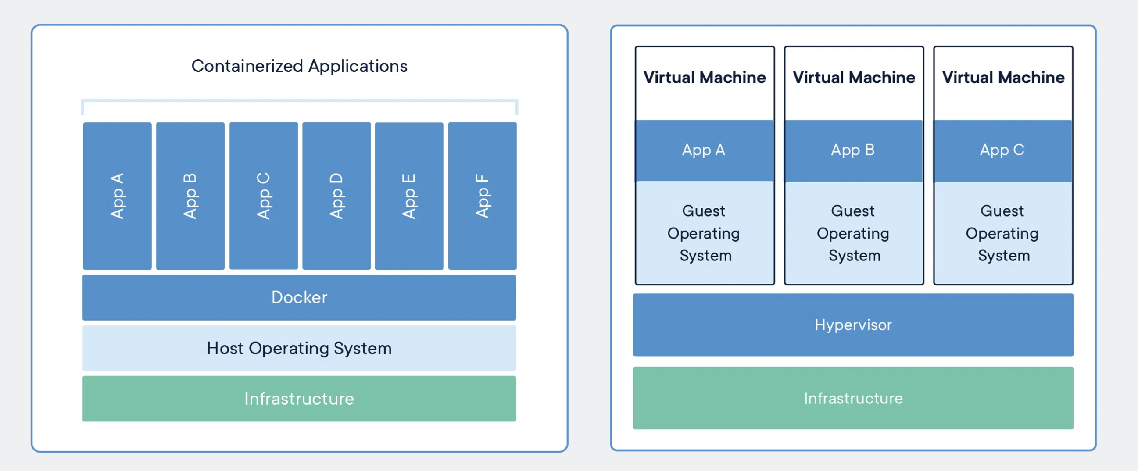
Container != Máquina Virtual

Slide 5
Conceitos importantes
Containers;
Container images;
Container engines;
Container host;
Registry;
Image Layers;

Slide 6

Container images
É um arquivo “executável” baixado de um registry que contém tudo que é necessário para rodar a aplicação;
Elemento estático que origina containers quando instanciado;
Pode possuir uma ou mais layers, assim como metadata;
Possui um formato específico: hoje o padrão é o OCI (Open Container Initiative);
Criado a partir de camadas em cima de um imagem base;

Slide 7
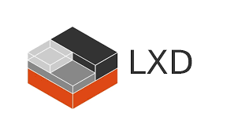





Container Engines
Componente que executa comandos do usuário e roda as container images;

Slide 8
Container Engines
Responsabilidades principais:
- Lidar com inputs do usuário;
- Lidar com chamadas de API de um orquestrador de containers (e.g. Kubernetes);
- Baixar imagens do registry;
- Preparar o container para execução;

Slide 9
Container Host
Sistema operacional que os containers estão rodando;
No Linux, é possível rodar os containers diretamente no sistema operacional da máquina;
No Windows, normalmente utiliza-se o WSL2;
No MacOS, normalmente é rodado uma máquina virtual Linux por debaixo dos panos;
Em aplicações rodando na nuvem, a máquina do provedor cloud (AWS, GCP, Azure) está rodando um Linux;

Slide 10

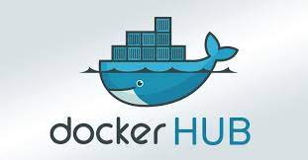

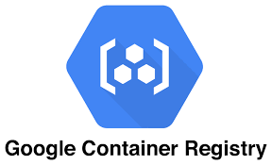
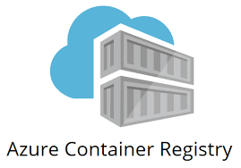
Registry
Basicamente é um sistema de arquivos que armazena e distribui container images;
Pode ser público ou privado;

Slide 11
Image Layers
Um container image pode ser composto por várias camadas;
Cada camada é uma imagem por si só;
Cada camada armazena a diff entre si própria e a camada anterior;
Utilidade: evitar transferir pacotes redundantes em um build/pull de uma imagem;
No caso do Docker: cada comando em um Dockerfile gera uma camada diferente para a imagem;
A camada final terá uma tag para que possa ser distribuída pelo registry.

Slide 12
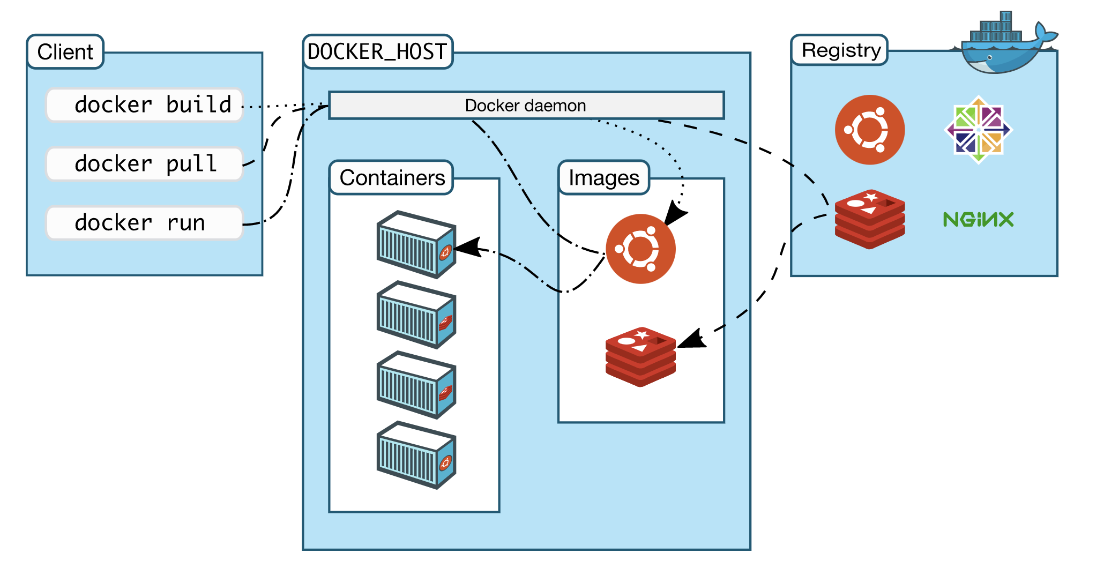
Docker
Plataforma open-source para desenvolver, distribuir e rodar aplicações em containers;

Slide 13
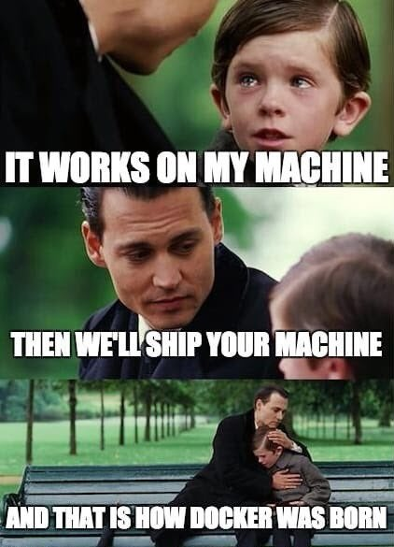
Docker

Slide 14
Elementos do Docker
Docker Desktop;
CLI;
Docker Daemon;
Dockerfile
Docker-compose
Network e Data Volumes

Slide 15
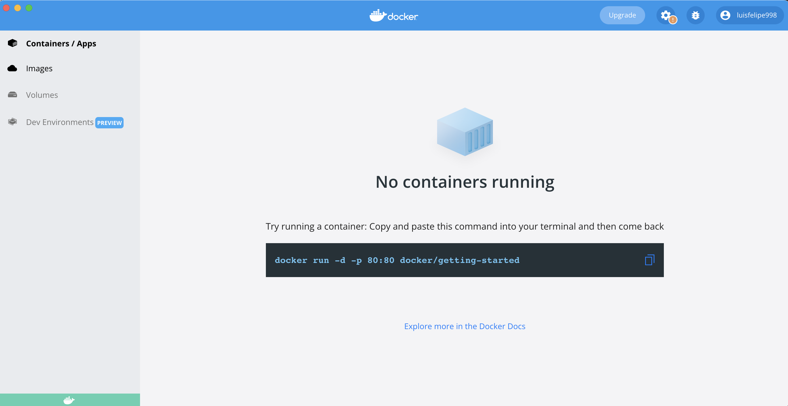
Docker Desktop
Aplicação com UI para criar, gerenciar e distribuir imagens docker;
Inclui ferramentas de desenvolvimento, Kubernetes e sincronização com Docker engines produtivas.

Slide 16
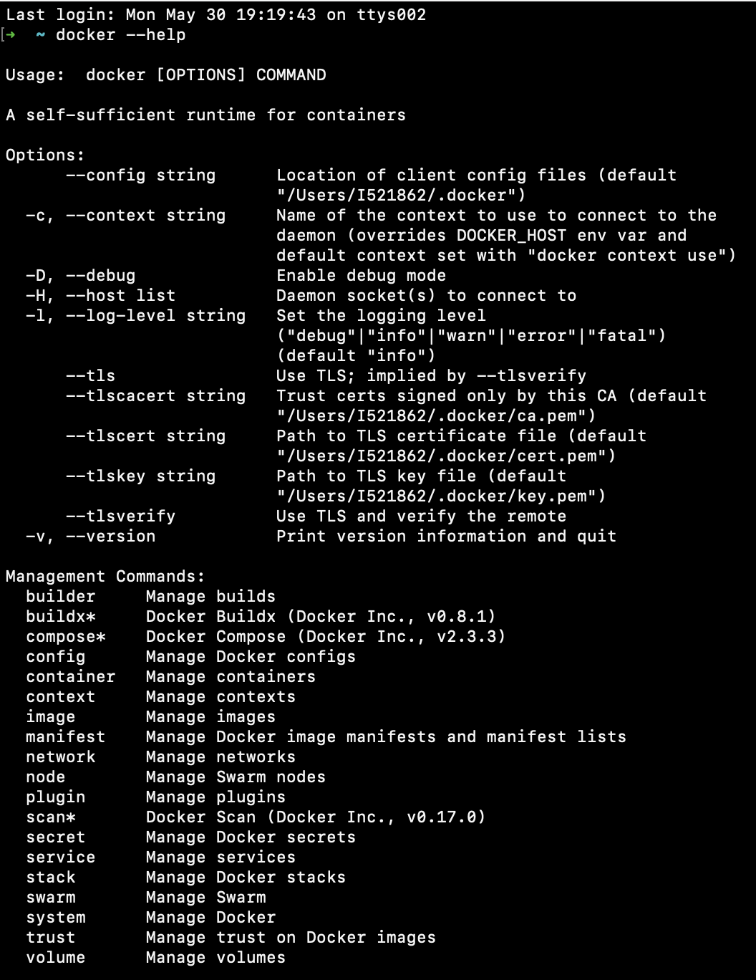
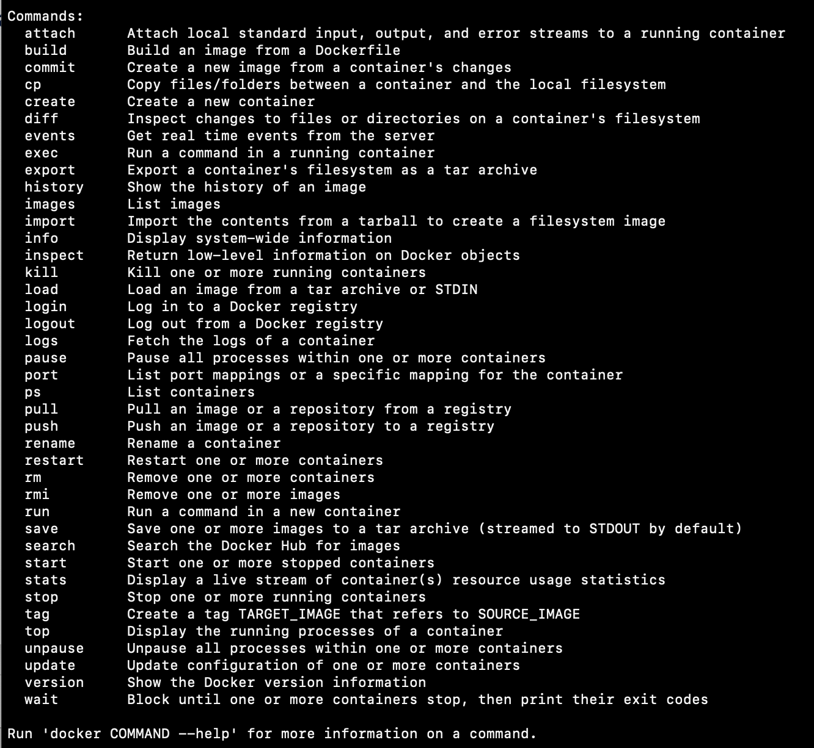
Docker CLI
Ferramenta para rodar comandos docker pelo terminal (linha de comando);
Envia os comandos via chamadas REST (protocolo Unix) para o servidor (docker daemon);

Slide 17
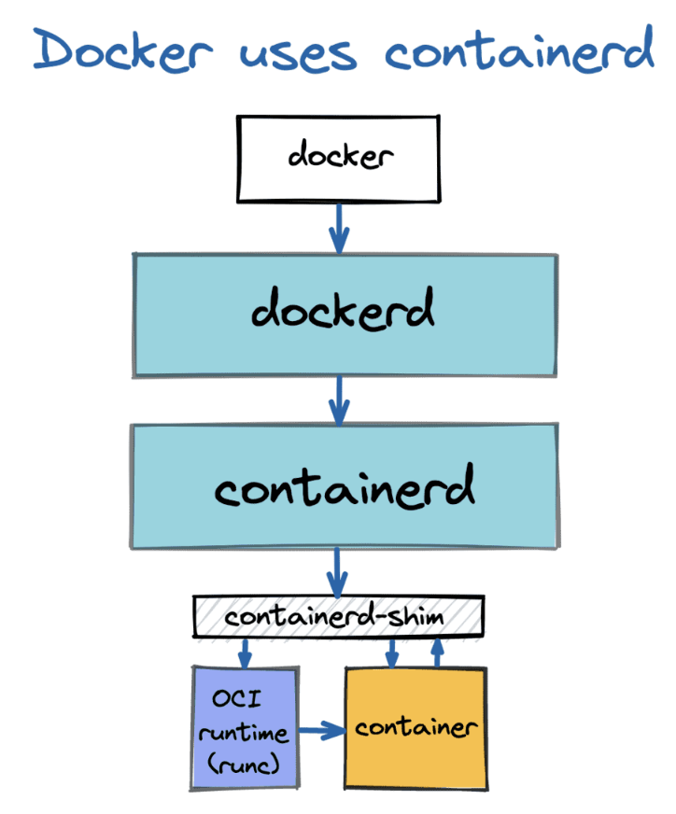
Docker Daemon
Processo rodando em background;
Recebe comandos via chamadas REST e abstrai chamadas de mais baixo nível;
Gerencia as imagens, containers, rede, volumes e tudo que é necessário no lifecycle do container;
Containerd abstrai chamadas de sistema (syscalls) que variam em cada sistema operacional;

Slide 18
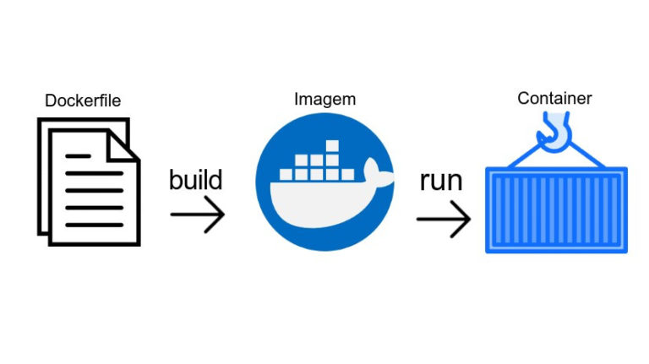
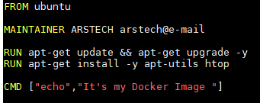
Dockerfile
Arquivo de texto com instruções de como fazer o build de uma docker image;

Slide 19
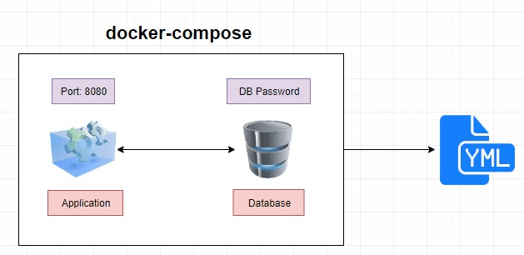
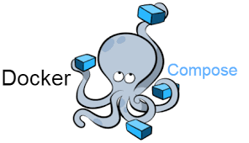
Docker-compose
Utilitário que facilita a criação e uso de múltiplos containers como um serviço único (e.g. um container para a aplicação e outro container para o banco de dados);
Roda os containers de forma isolada, mas permite a comunicação entre eles;
Descrito por um arquivo docker-compose.yml

Slide 20
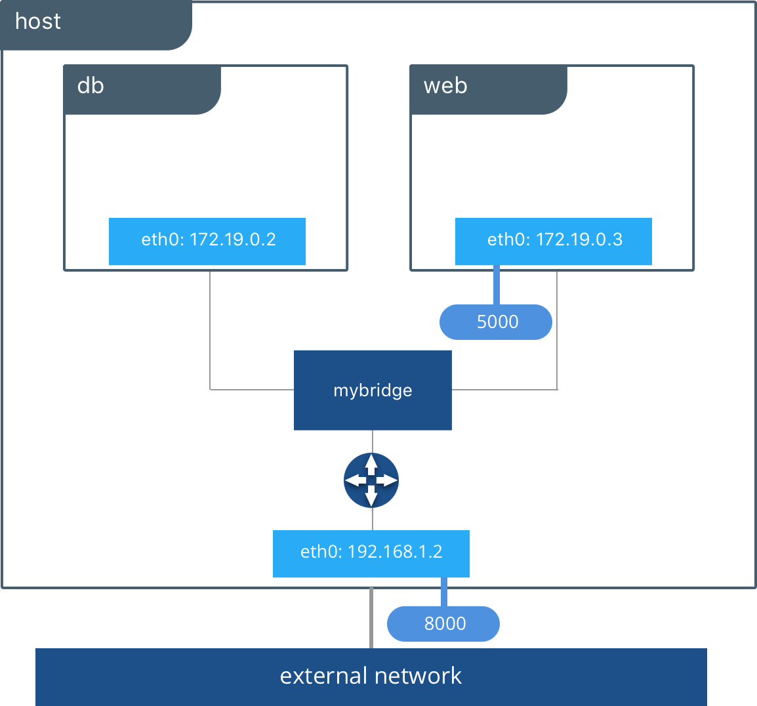
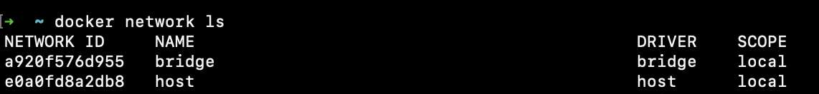
Networks
Containers são isolados por padrão;
É necessário expor as portas que se quer comunicar;
Tipos de rede: bridge e overlay;
Docker daemon gerencia as redes criadas e a distribuição dos IPs para cada container (servidor DHCP);

Slide 21
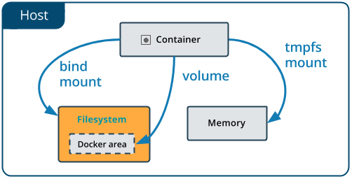
Data Volumes
A memória utilizada na execução de um container é transiente;
Para persistir dados permanentemente, é necessário criar um volume;
Docker daemon gerencia os volumes criados;
Containers diferentes podem acessar um mesmo volume;

Slide 22
Orquestradores de Containers
Automatizam muito do esforço operacional requerido para rodar containers e serviços:
- Provisionamento
- Implantação
- Escalabilidade
- Monitoramento
- Rede
- Armazenamento
- Balanceamento de carga
- Gerenciamento de configurações e secrets
Simplifica a operação
Aumenta a resiliência
Aumenta a segurança

Slide 23
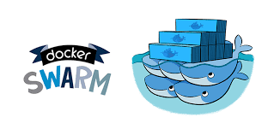
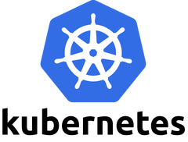
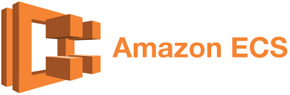
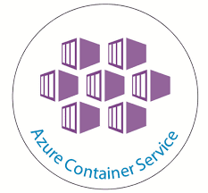

Orquestradores de Containers

Slide 24
Orquestradores de Containers
Kubernetes é open source (https://github.com/kubernetes/Kubernetes);
Declarativo;
Extensivo;

Slide 25
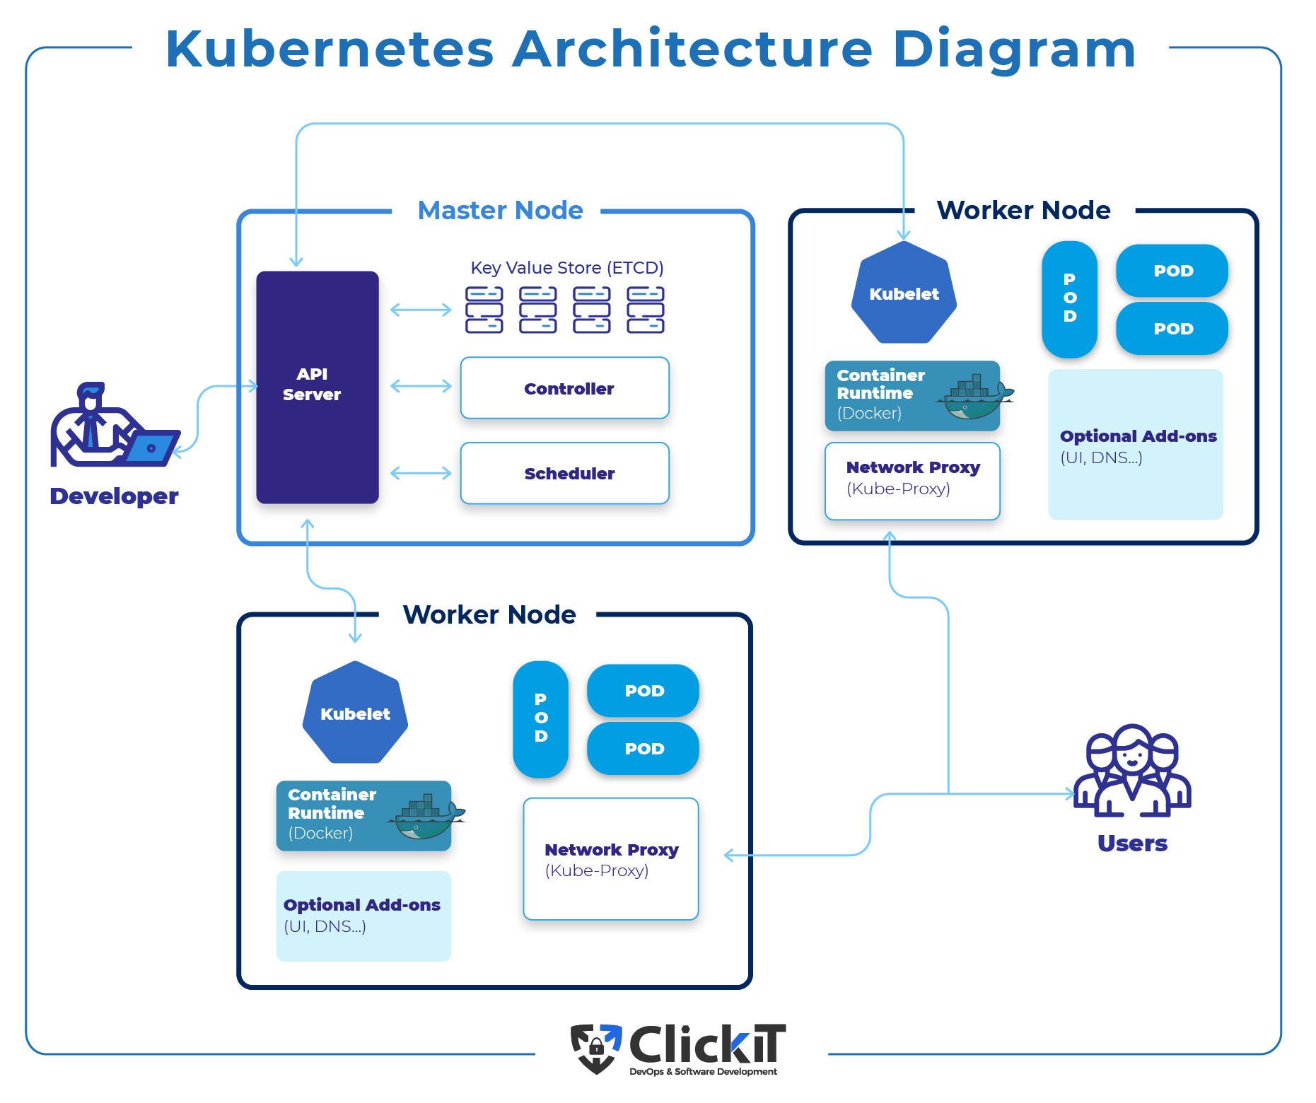
Diagrama básico do k8s

Slide 26
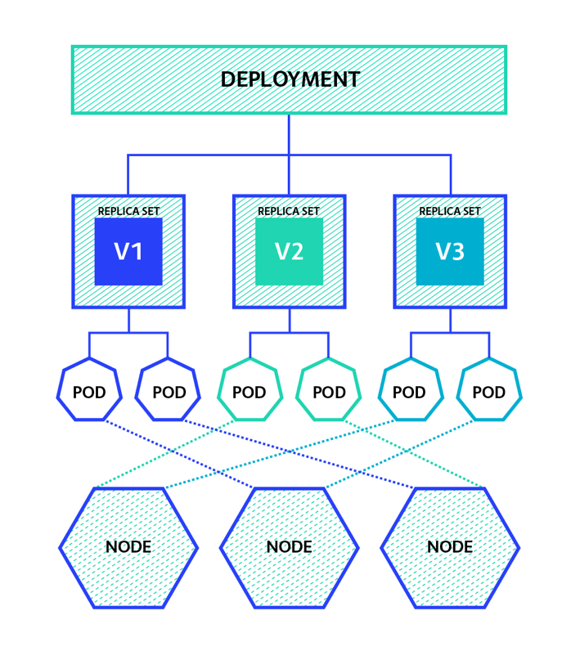
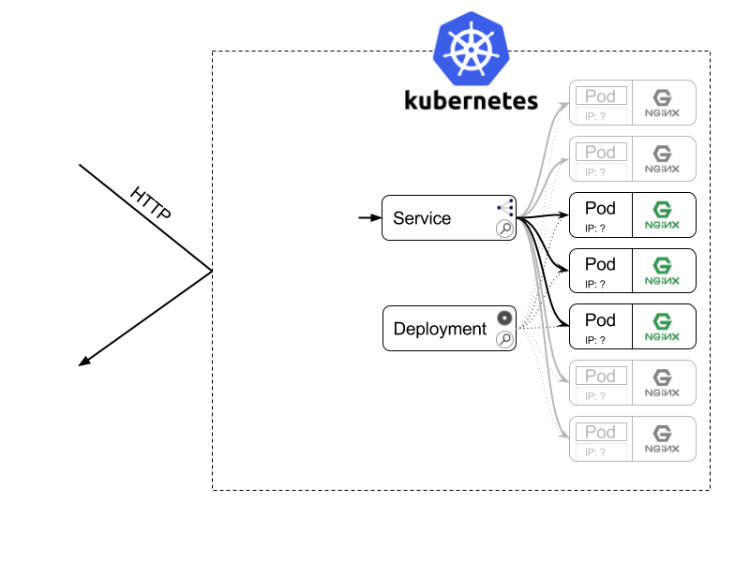
Componentes básicos para rodar a aplicação

Slide 27
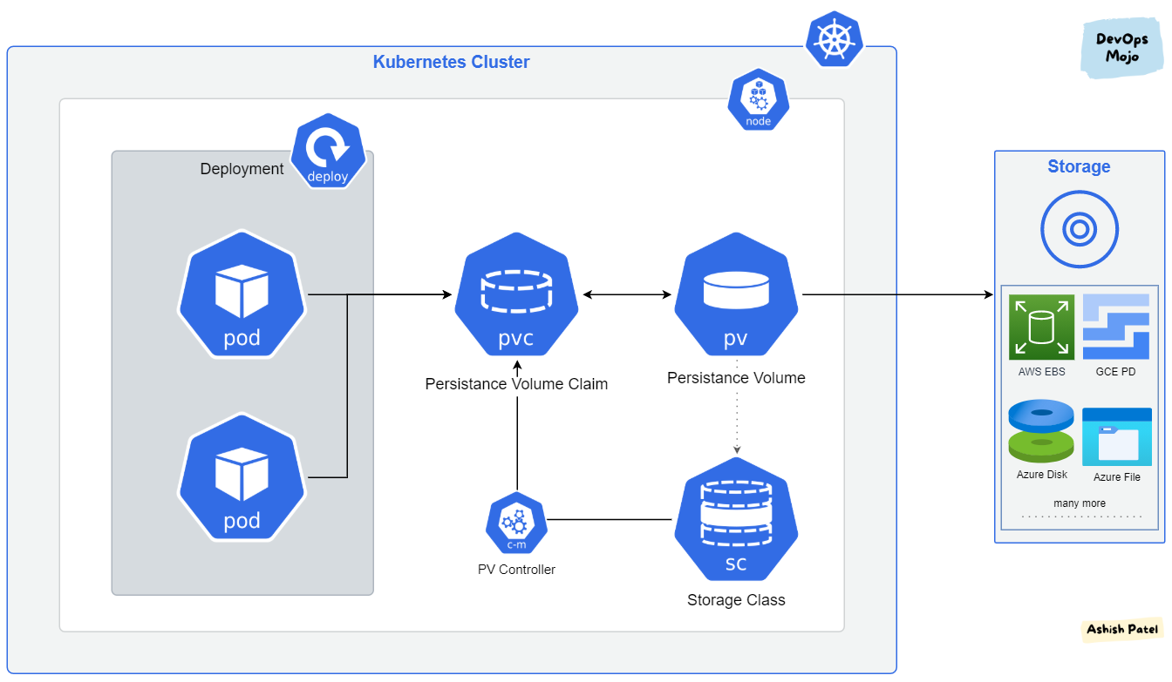
Componentes básicos para rodar a aplicação

Slide 28
Aplicação
Endpoint /register /login
Banco de dados mongodb
Dockerfile pra buildar a imagem
Docker-compose pra subir tudo junto
Script pra subir no registry
Rodar a aplicação no docker diretamente
Utilização do minikube com o kubernetes
Kompose pra converter pra Kubernetes e instalar no cluster
Mostrar pods e services criados
Minikube tunnel para export um external IP para a internet
Executar a aplicação tunelamento
Loadbalancing (se possivel)

Slide 29


Slide 30
Conclusão
Repositório da demo: https://github.com/luisfelipe998/docker-kubernetes-arq-com-2
Docker e Kubernetes são as ferramentas mais famosas para trabalhar com containers, mas existem muitas outras;
Containers cumprem um papel fundamental na computação distribuída e na nuvem atualmente;
Containers facilitam o desenvolvimento, sendo possível portar a aplicação pra diferentes máquinas garantindo o mesmo ambiente;
Kubernetes prove um ambiente de orquestração de multiplos containers, permitindo a operação deles em um cluster;
Foi possível rodar a aplicação no ambiente k8s e observar algumas das principais características disso.

Slide 31
Referências
ADEKANYE, F. Understanding Docker concepts. Disponível em https://www.section.io/engineering-education/docker-concepts/ Acesso em 02 Jun 2022
AGARWAL, N. Docker Container’s Filesystem Desmystified. Disponível em https://medium.com/@BeNitinAgarwal/docker-containers-filesystem-demystified-b6ed8112a04a Acesso em 02 Jun 2022
CALIZO, M. 6 container concepts you need to understand. Disponível em https://opensource.com/article/20/12/containers-101. Acesso em 02 Jun 2022
CONTAINERD. Containerd. Disponível em containerd.io. Acesso em 02 Jun 2022
CROSBY, M. What is containerd? Disponível em https://www.docker.com/blog/what-is-containerd-runtime/ Acesso em 02 Jun 2022
DOCKER. Container Network. Disponível em: https://docs.docker.com/config/containers/container-networking/ Acesso em 02 Jun 2022
DOCKER. Docker Desktop. Disponível em: https://www.docker.com/products/docker-desktop/ Acesso em 02 Jun 2022
DOCKER. Docker Overview. Disponível em: https://docs.docker.com/get-started/overview/ Acesso em 02 Jun 2022
DOCKER. Manage Data in Docker. Disponível em: https://docs.docker.com/storage/ Acesso em 02 Jun 2022
DOCKER. Persist the DB. Disponível em: https://docs.docker.com/get-started/05_persisting_data/ Acesso em 02 Jun 2022
DOCKER. Use Bind Mounts. Disponível em: https://docs.docker.com/storage/bind-mounts/ Acesso em 02 Jun 2022
DOCKER. Use Bridges. Disponível em: https://docs.docker.com/network/bridge/ Acesso em 02 Jun 2022
DOCKER. Use Volumes. Disponível em: https://docs.docker.com/storage/volumes/ Acesso em 02 Jun 2022
DOCKER. Use containers to Build, Share and Run your applications. Disponível em https://www.docker.com/resources/what
-container/#:~:text=A%20Docker%20container%20image%20is,tools%2C%20system%20libraries%20and%20settings. Acesso em 02 Jun 2022
KUBERNETES. Kubernetes. Disponível em kubernetes.io Acesso em 02 Jun 2022
MCCARTY, S. A Practical Introduction to Container Terminology. Disponível em https://developers.redhat.com/blog/2018/02/22/container-terminology-practical-introduction# Acesso em 02 Jun 2022
NETAPP. What are containers. Disponível em https://www.netapp.com/devops-solutions/what-are-containers/#:~:text=Benefits%20of%20containers,-Containers%20are%20a&text=Containers%20require%20less%20system%20resources,t%20include%20operating%20system%20images.&text=Applications%20running%20in%20containers%20can,operating%20systems%20and%20hardware%20platforms. Acesso em 02 Jun 2022
SANTOS, L. Entendendo Runtimes de Containers. Disponível em: https://blog.lsantos.dev/entendendo-runtimes-de-containers/ Acesso em 02 Jun 2022
SANTOS, L. Kubernetes sem Docker? – Entendendo OCI, CRI, e o ecossistema de containers. Disponível em https://blog.lsantos.dev/oci-cri-docker-ecossistema-de-containers/ Acesso em 02 Jun 2022
SIMANUPANG, I. Daemonless Container Engine. Disponível em: https://medium.com/easyread/daemonless-container-engine-5364394b80ec. Acesso em 02 Jun 2022
SIMPLILEARN. What is Docker: Advantages and Components Disponível em https://www.simplilearn.com/tutorials/docker-tutorial/what-is-docker Acesso em 02 Jun 2022
SITE24X7. How do containers work. Disponível em https://www.site24x7.com/learn/containers/how-containers-work.html#:~:text=will%20utilize%20it.-,Containers%20are%20an%20abstraction%20in%20the%20application%20layer%2C%20whereby%20code,running%20as%20an%20isolated%20process. Acesso em 02 Jun 2022
SUPALOV, V. What are Docker image layers? Disponível em https://vsupalov.com/docker-image-layers/ Acesso em 02 Jun 2022
VELICHKO, I. Why and How to Use Containerd From Command Line. Disponível em https://iximiuz.com/en/posts/containerd-command-line-clients/ Acesso em 02 Jun 2022
VMWARE. What is container orchestration? Disponível em https://www.vmware.com/topics/glossary/content/container-orchestration.html#:~:text=Container%20orchestration%20is%20the%20automation,networking%2C%20load%20balancing%20and%20more. Acesso em 02 Jun 2022
WALKER, J. What is Podman and How does it differ from Docker? Disponível em https://www.howtogeek.com/devops/what-is-podman-and-how-does-it-differ-from-docker/#:~:text=In%20Podman%2C%20containers%20can%20form,to%20the%20Kubernetes%20Pod%20concept.&text=The%20Pod%20concept%20is%20powerful,and%20manage%20them%20in%20unison. Acesso em 02 Jun 2022
WAVEWORKS. Comparing Container Orchestrators: 6 choices analyzed. Disponível em https://www.weave.works/blog/comparing-container-orchestration/ Acesso em 02 Jun 2022

Slide 32


